Slide 1
ICT Start(up) 2
Schooljaar ‘19 – ‘20

Slide 2
To do …
Herhaling inloggen Smartschool
Online bestandsbeheer
Offline bestandsbeheer
Navigeren in browser
Account Knooppunt activeren
Lesmateriaal toevoegen via Knooppunt

Slide 3
Herhaling inloggen smartschool
www.edugocampusdebrug.smartschool.be

Slide 4
Inloggen smartschool
Gebruikersnaam voornaam.achternaam bv. filip.degroot
Wachtwoord persoonlijk sterk wachtwoord
Zie schoolagenda blz. 14
Problemen? ICT-coördinatoren

Slide 5
Online bestandsbeheer
Mijn documenten

Slide 6
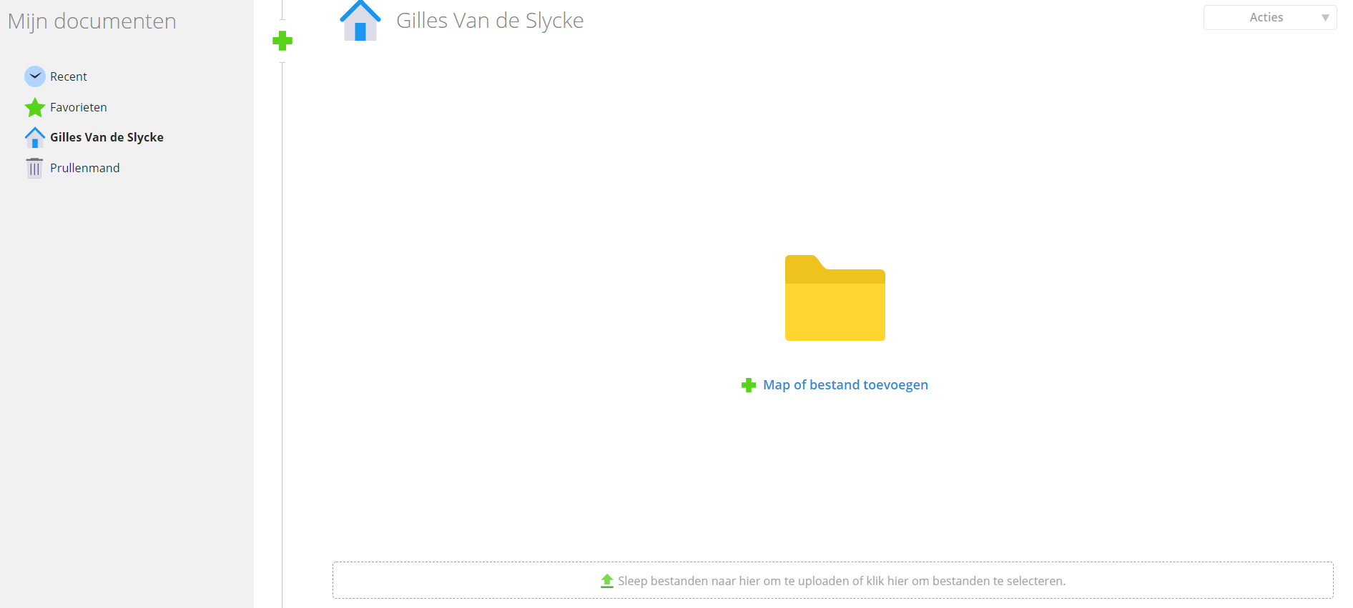
Jouw recent geopende documenten/bestanden
Jouw favoriete documenten/bestanden
Algemeen overzicht van al jouw geüploade documenten/bestanden
Jouw prullenmand (verwijderde bestanden)

Slide 7
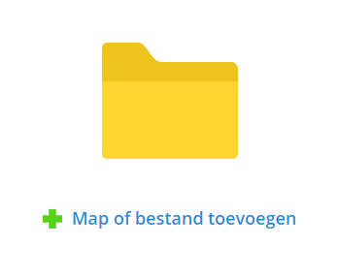
Optie 1: Nieuwe documenten/ bestanden toevoegen
Optie 2: Nieuwe documenten/ bestanden toevoegen

Slide 8
Online bestandsbeheer
Opdracht:
Voor alle theoretische vakken maak je een map aan (= map toevoegen).
Zorg voor éénduidigheid binnen jouw mappenstructuur.
Goede voorbeelden: Wiskunde, WISKUNDE, …
Slechte voorbeelden: wiskunde, wisk, WISK, …

Slide 9
offline bestandsbeheer
Mijn documenten

Slide 10
offline bestandsbeheer
Gebruikersnaam Klas-klasnummer bv. 2A3..-..
Wachtwoord brug
Belangrijk om vooraf aan te melden met jouw persoonlijke logingegevens
NIET met lln

Slide 11
offline bestandsbeheer
Elke leerling heeft een persoonlijke map op elke computer binnen de school
Hoe ga je op zoek naar jouw persoonlijke map?
Klik op de knop Zoeken
Typ ‘Deze pc’ in en open de app
Klik vervolgens op het onderstaande icoontje dat jouw klas en klasnummer bevat.

Slide 12
offline bestandsbeheer
Een nieuwe offline map aanmaken:
Ga naar de locatie, jouw persoonlijke map (zie vorige slide), waar je een nieuwe map wilt maken.
Klik met de rechtermuisknop op een leeg gedeelte van het mapvenster, wijs Nieuw aan en klik op Map.
Typ een naam voor de nieuwe map en druk op Enter.

Slide 13
offline bestandsbeheer
Een naam van de map wijzigen:
Klik met de rechtermuisknop op de map waarvan je de naam wil wijzigen en klik op ’Naam wijzigen’.
Typ nu een nieuwe naam en druk vervolgens op Enter.
Een map verwijderen:
Klik met de rechtermuisknop op de map die je wil verwijderen en klik op ’Verwijderen’.
Of selecteer de map die je wil verwijderen en druk op je toetsenbord op de knop ‘Delete’.

Slide 14
offline bestandsbeheer
Opdracht:
Voor alle theoretische vakken maak je een map aan (= Nieuwe map).
Zorg voor éénduidigheid binnen jouw mappenstructuur.
Goede voorbeelden: Wiskunde, WISKUNDE, …
Slechte voorbeelden: wiskunde, wisk, WISK, …

Slide 15
Navigeren in browser
Google Chrome

Slide 16
Navigeren in browser
Om te surfen op het internet gebruik je een (internet)browser. Dit is een programma om websites te bekijken.
Elke browser ziet er verschillend uit, maar toch hebben ze dezelfde basiselementen.
Welke browsers herken je nog?

Slide 17
Navigeren in browser
Opdracht:
Open ‘Google Chrome’ via de zoekfunctie
We gaan samen met de leerkracht:
Het ‘Browvenster’ ontdekken
De ‘Knoppen’ van Google Chrome
Werken met ‘Tabbladen’
Websites bij ‘Favorieten’ toevoegen
Extra: anoniem surfen, zoekgeschiedenis, …

Slide 18
Account knooppunt activeren
https://www.knooppunt.net/nl

Slide 19
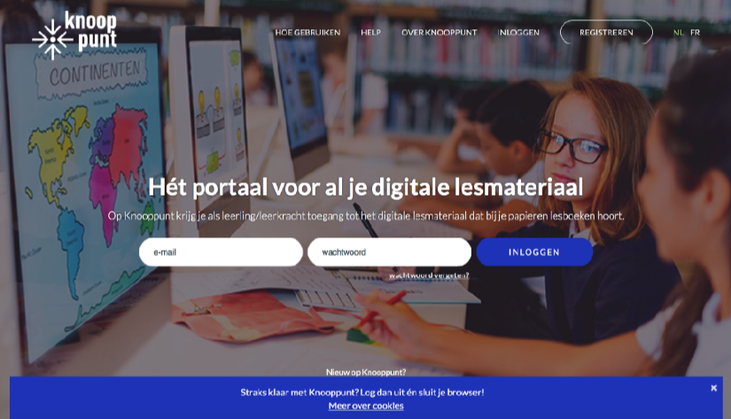
Account knooppunt activeren
Surf naar knooppunt.net.
Onderaan het venster zie je een knop:
‘Nieuw op knooppunt’ die moet je aanklikken.

Slide 20
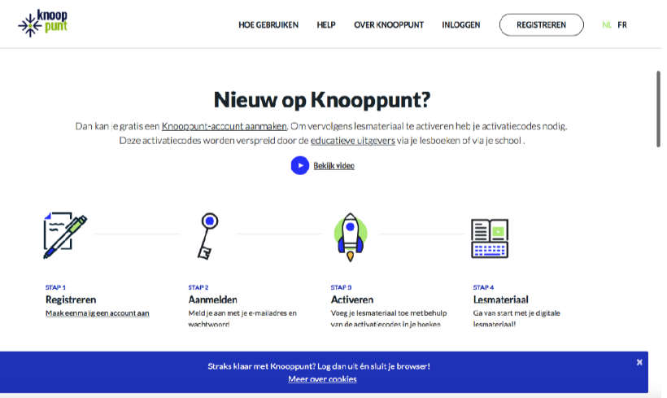
Account knooppunt activeren
Je zal je eerst moeten registeren. Hierdoor heb je een werkend e-mailadres nodig.
Klik onderaan links op:
‘Maak eenmalig een account aan’.

Slide 21
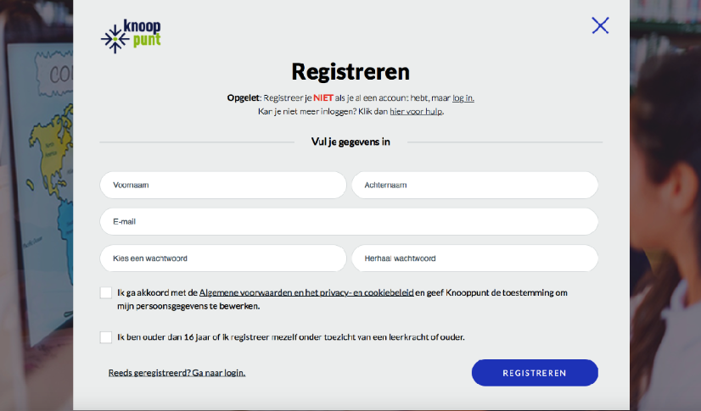
Account knooppunt activeren
Vul het registreervenster in, kies een wachtwoord dat je zeker zal onthouden. TIP: neem het wachtwoord van je Smartschoolaccount.
Je zal een e-mail van Knooppunt ontvangen, open deze en klik op de link om je e-mailadres te verifiëren.

Slide 22
Noteer jouw gebruikersnaam (voornaam.achternaam) + wachtwoord om in te loggen op jouw Knooppunt-account blz. 15 in jouw schoolagenda.

Slide 23
Lesmateriaal toevoegen
https://www.knooppunt.net/nl

Slide 24
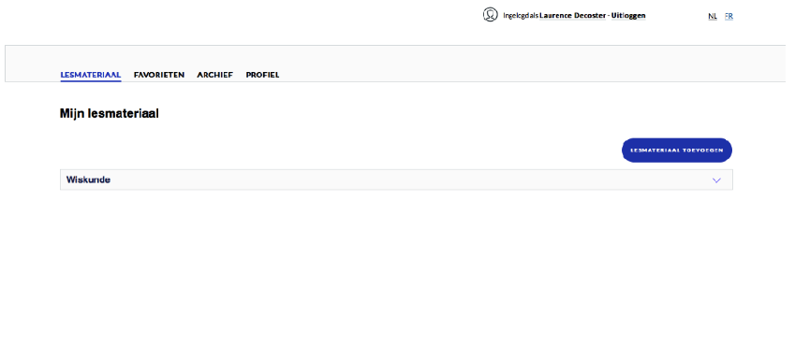
Lesmateriaal toevoegen
Van zodra je de link geactiveerd hebt via jouw e-mailadres, is jouw Knooppuntaccount actief.
Nu kan je je aanmelden bij Knooppunt.
Klik bij lesmateriaal op de knop ‘Lesmateriaal toevoegen’.
Voeg de lange codes uit je leerwerkboeken nodig.

Slide 25
Bedankt voor jullie medewerking!

